Slide 1
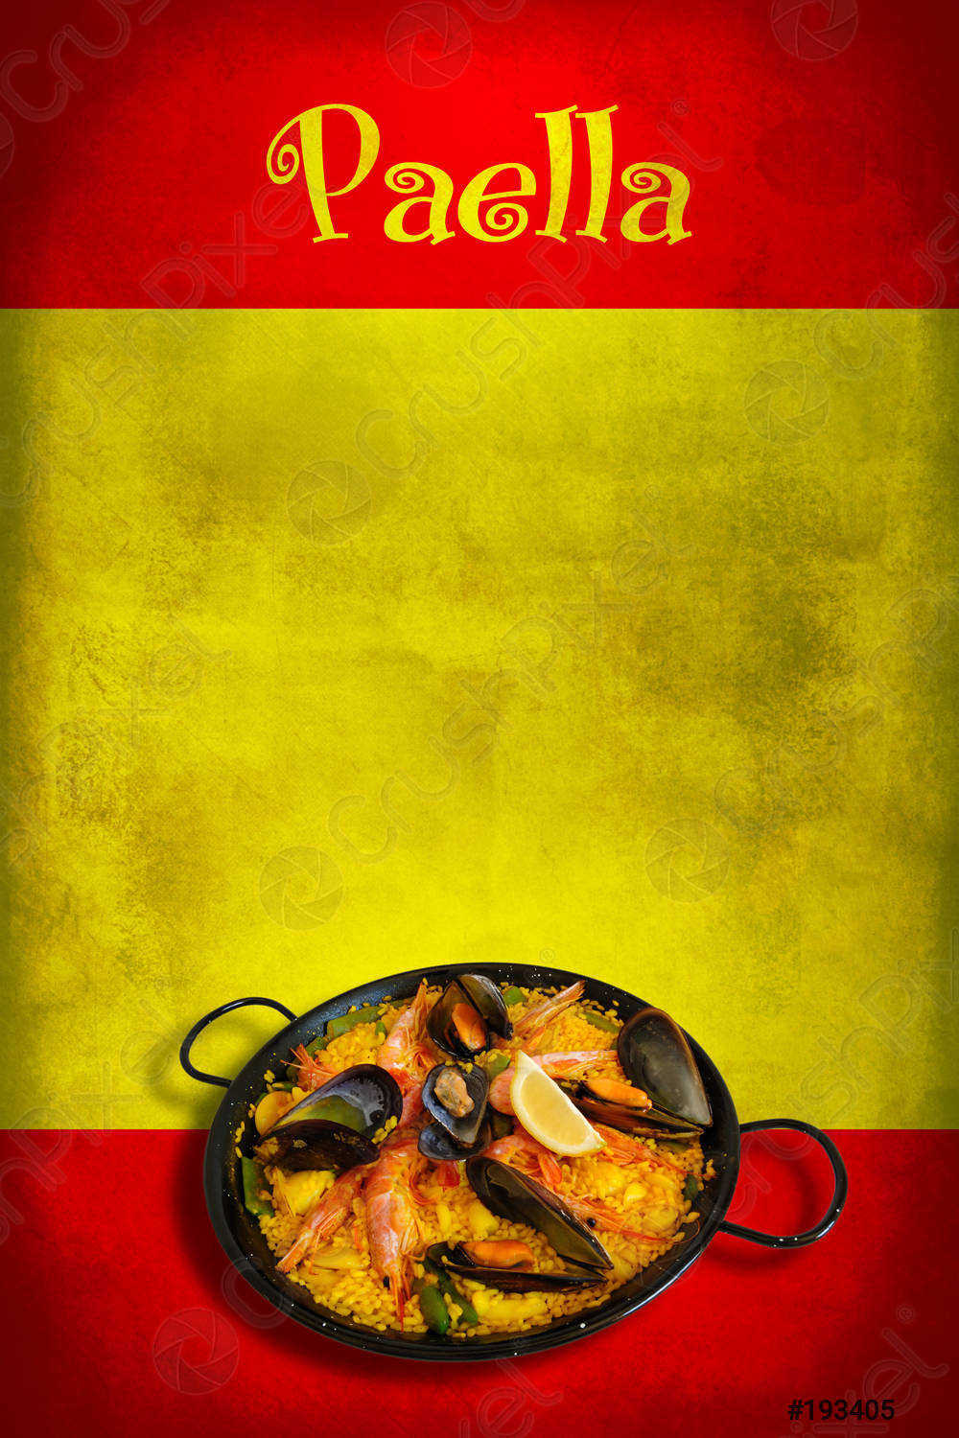
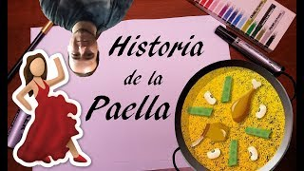




Slide 2
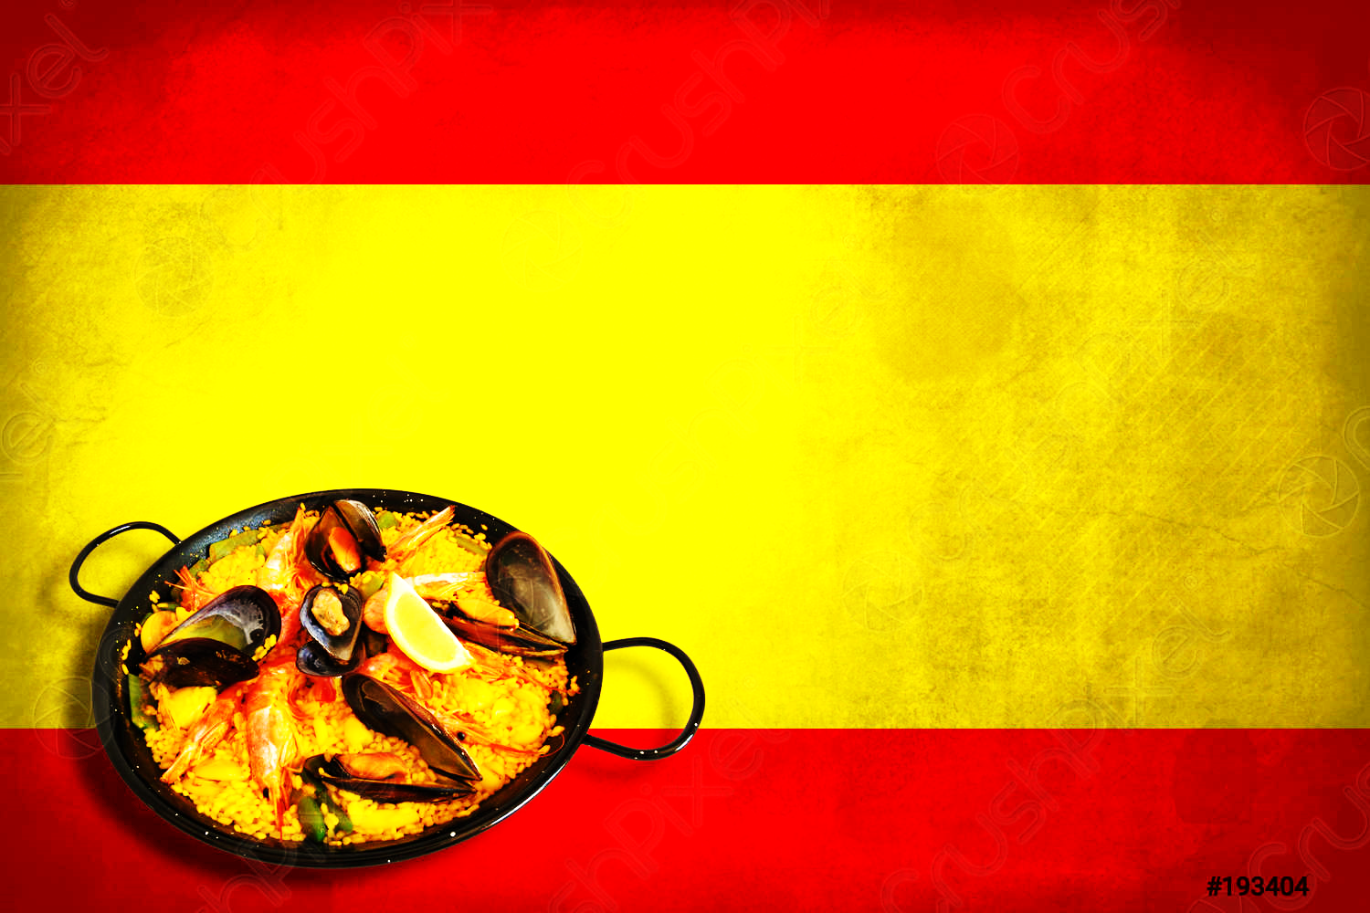
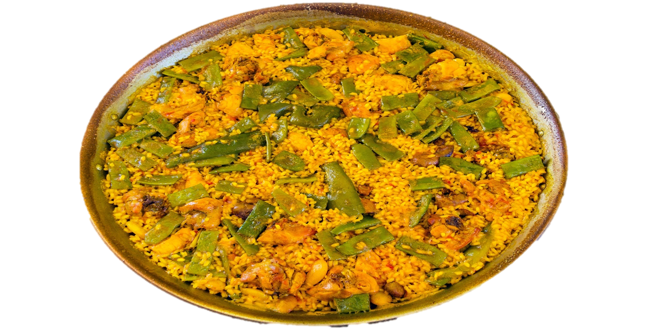

Impossible de donner une définition de la paella unique.
La paella est LE plat identitaire LE plus universel de toute la gastronomie espagnole.
Et aujourd’hui, ce plat se mondialise, chaque région, chaque pays se l’approprie, tous les plats de riz dans une paella sont appelés (malheureusement) paella, sans trop de distinctions.
Les valenciens sont donc obligés de spécifier paella valenciana, pour parler de leur plat et le différencier de toutes ses variantes (poissons, fruits de mer, mixtes, porc… ).
Et à Valencia, appeler une paella : paella valenciana, est redondant, pléonastique et ridicule pour n’importe quel valencien, car c’est d’une évidence absolue…
La paella évolue pour le meilleur et parfois pour le pire. Pas de nostalgie à avoir, c’est la contrepartie d’un succès planétaire.

Slide 3
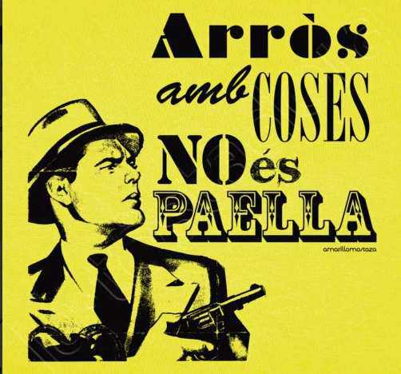
Qu’est ce qu’une paella ?
La grande majorité des amateurs de paella à travers le monde pensent qu’à partir du moment où on cuisine du riz avec quoi que ce soit dans une paella on fait une paella.
Pour les valenciens : il n’en est rien… Ils ont coutume de déclarer :
« La paella, ¡ no es arroz con cosas ! »
En français : « La paella, ce n’est pas du riz avec des choses !… »
« Todos las paellas son arroz, pero no todos los arroces son paella »
En Français : « Toutes les paellas sont faites de riz, mais tous les plats de riz ne sont pas des paellas »
Mais alors qu’elle est la définition de la paella ?
La réponse est complexe… Je vais donc l’aborder de plusieurs points de vue…

Slide 4
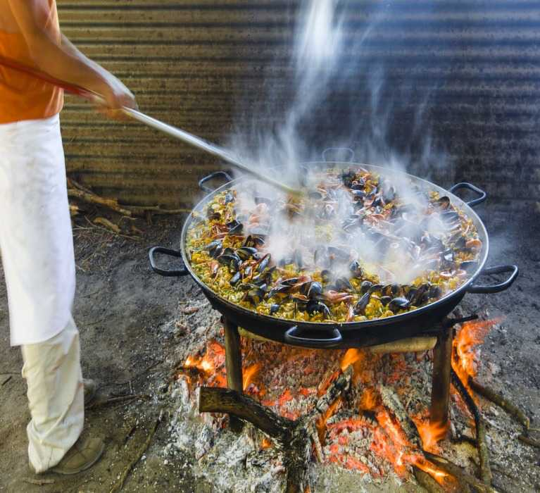
La Psychologie de la paella
A Valencia, le rituel de préparation de la paella à l’air libre, se réalise depuis plus de trois siècles par les hommes et cela se perpétue de père en fils au fil de toutes les générations des Valenciens.
Celui qui veut cuisiner un plat spécial pour un jour spécial décide très souvent de faire une paella.
Et dans toutes les régions d’Espagne et du Sud de la France, Narbonne, Béziers, du Nord à Nîmes mais aussi l’Ouest à Toulouse, ou l’Est à Marseille, se sont souvent les hommes qui décident de se mettre à cuisiner une paella à l’air libre.
Derrière ces faits, ce sont plusieurs facteurs psychologiques qui entrent en jeu.

Slide 5
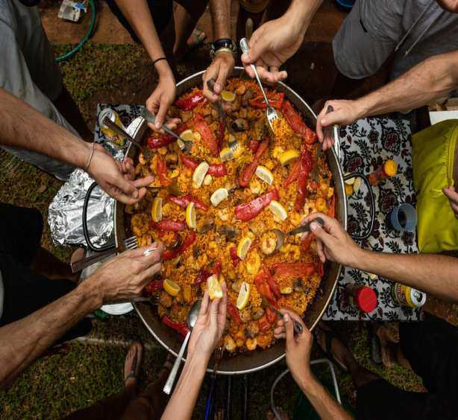
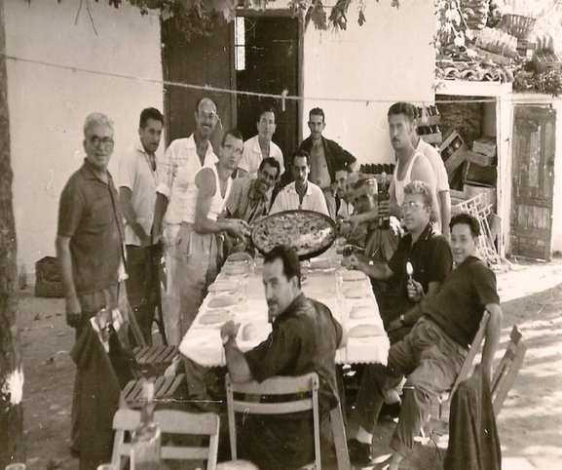
Le groupe
Cuisiner une paella est un acte social qui se réalise à l’air libre entre amis.
La préparation est longue, la cuisson aussi. Et ce long moment de cuisine est souvent partagé entre hommes, même si les familles ne sont pas loin.
C’est l’occasion de se faire accompagner & aider par ses amis, de se retrouver.
Un grand moment de partage souvent accompagné de vin.
Le Machisme
Social mais surtout masculin. Car c’est en dehors de la cuisine et loin de toute connotation féminine que cela se passe.
Le cuisinier souhaite démontrer publiquement ses aptitudes à réaliser un plat compliqué & baroque, pour lequel il est extrêmement difficile d’obtenir le point optimal de cuisson.
En conséquence de quoi, s’il réussi, son succès est applaudis, et il ressent l’émotion de l’artiste sous les applaudissements du public.

Slide 6
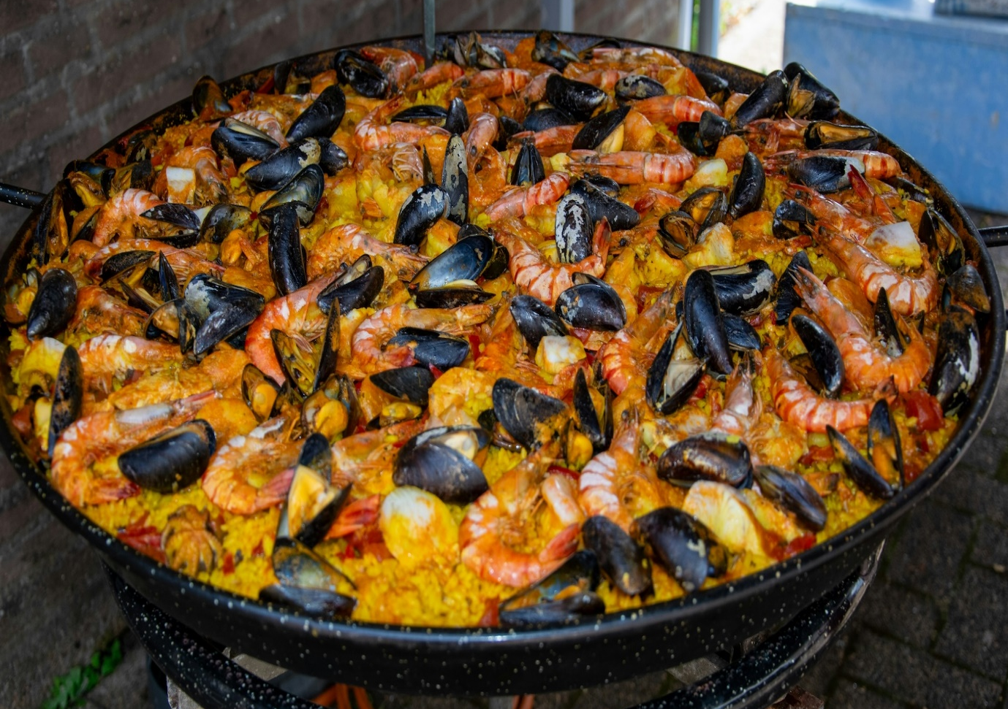
L’abondance
La constitution de la paella fait que l’on en aperçoit la majorité des ingrédients.
Si l’on ajoute à cela la grande taille du plat, on est dans la symbolique de l’abondance ramenée par le chasseur, qui revient nourrir son clan.
D’autant plus que le riz, qui se digère lentement, produit une agréable sensation de satiété.
Toutes ces sensations de plaisirs physiques & psychologique, consciente & inconsciente, comme la satisfaction de réussir ce plat, cette démonstration de force & de maîtrise, ses saveurs, cette dégustation partagée jusqu’à la digestion entre commentaires, félicitations et plaisanteries autour de celui qui a cuisiné, sont une partie essentielle de la raison du succès mondial de la paella de Valencia.

Slide 7
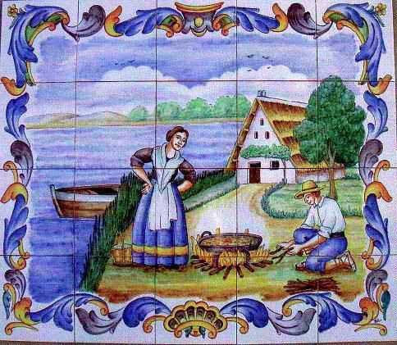
L’origine du nom de la paella
L'étymologie du mot paella est le latin PATELLAM, et les règles de l’évolution phonétique du latin vers les langues romanes, expliquent facilement sa forme.
Une origine folklorique du nom de la paella
Cette anecdote totalement loufoque, n’est pas sérieuse du tout, mais elle prête à sourire et elle raconte que :
« Dans un village des terres de Valencia, vivait une belle jeune fille que tous les hommes voulaient épouser.
Son père, un riche notable qui aimait bien manger des plats à base riz, décida d’organiser un concours de cuisine pour tous les prétendants de sa fille.
Ce défit fut relever par beaucoup de jeunes hommes du village & les candidats au moment de le livrer leur plat ont crié : « Pa’ ella » contraction de « Para ella » qui se traduit pas « Pour elle! »
Ainsi serait né le nom de ce plat : la paella. »

Slide 8
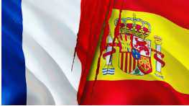
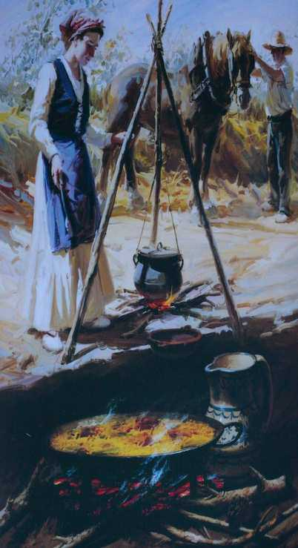
La légende de la paella
Cette légende de la Paella se passe durant la guerre d’Indépendance espagnole (1808-1814), qui opposa l’Espagne et la France.
Il était une fois…
Pendant l’occupation de Valencia par les troupes napoléoniennes, un général français avait fait de nombreux prisonniers.
Un jour, il tomba en admiration devant la saveur d’une Paella, et il exigea qu’on lui présente la cuisinière responsable d’une telle merveille.
Il en voulait encore.
Il voulait revivre ce voyage des sens.
Il lui proposa donc un marché : il s’engageait à libérer un prisonnier Valencien pour chaque nouvelle version de la paella qu’elle lui cuisinerait.
La belle Valencienne avait du talent et de l’imagination.
La liberté que permet ce plat si particulier, ce riz unique et les dons de la nature autour de Valencia firent le reste.
Il se raconte qu’elle arriva ainsi à faire libérer 176 prisonniers et que le général fut relevé de son poste.

Slide 9
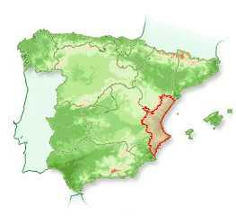
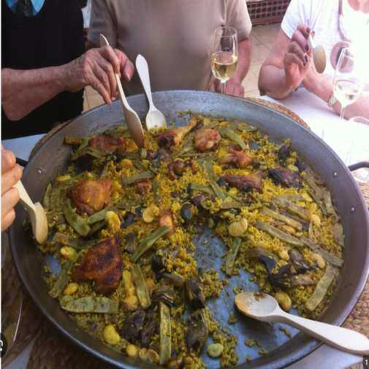
L’origine de la paella authentique
On estime que l’origine de la paella remonte au XVème et XVIème siècle, dans la zone rizicole de Albufera située à une dizaine de kilomètres au Sud de Valencia en Espagne. A l’époque, les paysans ont l’idée de mélanger dans une grande poêle en acier le riz, les légumes qu’ils cultivaient, les viandes provenant de leurs élevages et les produits issus de la nature, pour en faire un plat convivial et économique.
Le nom provient du terme latin « patella » qui désigne un plat métallique peu profond. Les habitants de la région de Valence ont adopté le mot vers 1900 pour désigner la poêle métallique dans laquelle le plat national espagnol est traditionnellement préparé jusqu’à aujourd’hui. Aujourd’hui, on utilise le terme aussi bien pour le plat que pour la poêle, même si « paellera » est plus courant pour cette dernière.
Valencia
En s’inspirant des principaux ingrédients dont disposaient les paysans de l’époque, nous trouvons principalement dans la recette de la paella traditionnelle Valenciana du poulet et du lapin, le garrofon (Gros haricot sec, de couleur blanche et de forme plate), le haricot vert plat, la tomate fraîche, riz rond A.O.C. de Valencia, sel et huile d’olive vierge extra. Le tout associé à de l’eau et des épices tels que le romarin, le safran et le piment rouge moulu (Type Paprika). Selon les secteurs de la région de Valencia, on y trouve également dans la recette des escargots,
Élaborée dans un seul récipient qui faisait aussi office de plat communautaire, la paella se mangeait à même le plat de cuisson

Slide 10



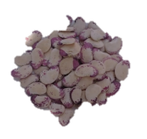



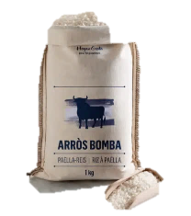



La recette de la paella authentique 10 personnes
Elle se cuisine normalement au feu de bois, mais il est possible de la faire au gaz. Cette liste d’ingrédients de la Paella est la liste officielle. Pour les quantités nous indiquons une moyenne constatée dans tous les livres de recettes de la paella faisant autorité.
Intitulée “A nightmare glocal discussion. What are the ingredients of Paella Valenciana?”, l’étude menée par l’anthropologue Pablo Vidal tente de résoudre le débat autour de la recette authentique de la paëlla valencienne, avec 10 ingrédients et seulement 10.
En 2021 Le groupe de chercheurs a questionné près de 400 chefs amateurs issus de 266 villages valenciens et âgés de plus de 50 ans. L’étude vient d’être publiée dans la prestigieuse revue International Journal of Gastronomy and Food Science
1- 1,2 kg Poulet : cuisses, arrières cuisses, ailes & même la carcasse découpée
2- 0,8 kg Lapin : soit environ un demi lapin coupé dans le sens de la longueur
3- 0,6 kg Haricot vert plat : appelé aussi "haricot coco" ou "ferradura" en Valencien
4 - 0,4 kg Haricot blanc plat : le "haricot de Soisson" est le plus proche ou Garrofó en Valencien
5- 240 g Tomate : environ 2 grosses tomates
6- Safran : A.O.C. de Valencia ou "De la Vera« COLORANT ALIMENTAIRE, la barraca
7 -1 kg Riz rond : A.O.C. de Valencia, en Bomba ou Albufera, mais absolument du riz rond & court
8- 3,5 dl Huile d'olive : A.O.C. de Valencia, ou toute huile Extra méditerranéenne
9 - 3 l Eau
10- 80 g Sel : blanc & fin

Slide 11
La préparation
Préparez bien à l'avance tous vos ingrédients :Coupez en morceaux le poulet et le lapin de manière uniforme & salez.
Nettoyez vos haricots et découpez-les.
Râpez les tomates de façon à ne garder que la pulpe et jetez la peau.
Pensez à bien mettre de niveau votre plat à paella sur le feu.
La cuisson des ingrédients
Pour cette étape, seul le petit feu du milieu doit être allumé, seul le centre doit chauffer, l’extérieur doit resté froid ou tiède. Chauffez l’huile dans la paella, et dès que celle-ci est bouillante :Faites revenir la viande de manière à bien la dorer : elle doit être TRES dorée pour dégager de délicieux arômes de grillé. N’ayez pas peur que cela accroche (sans bruler), cela sera déglacé avec l’eau pour un bouillon avec plus de saveur et de couleur. Réservez la viande en cercle sur les bords de la paella. Attention que votre feu soit bien au milieu pour que la viande ne cuise plus. Ajoutez les haricots verts et blanc frais au centre. Les frire légèrement dans l’huile de la viande. Attention : si les haricots blancs "Garrofons" sont déjà bouillis (en bocaux) introduisez-les à l’étape du bouillon. Salez. Réservez les légumes sur les bords de la paella avec la viande. Ajoutez la pulpe de tomate. Faites la réduire, jusqu'à ce que l’eau des tomates s’évaporent complètement, sa couleur doit changer, elle doit brunir.
Mélangez tous les ingrédients délicatement à feu doux avant de passer à l'étape suivante. Pour ceux qui rajoutent une épice, comme le piment doux (Pimenton ou Paprika), c’est à ce moment que vous pouvez le disposer.
Le bouillon
Il existe plusieurs méthodes à ce niveau là de la préparation, que vous pourrez voir , voici celle que je préconise :Versez l’eau chaude, et bien plus qu’il n’en faut : environ 4 à 5 volumes d’eau pour 1 volume de riz et plus...
Laissez réduire le tout pour que se fasse le bouillon (le Caldo) à feu vif. L’eau doit s’évaporer jusqu’à ce qu’il ne reste que les 3 volumes d’eau nécessaires. Si vous utilisez des haricots blancs déjà bouillis ou en bocaux, c’est maintenant que vous devez les introduire, le plus tard possible pour ne pas qu’ils se défassent.
Surveillez alors le goût de l’ensemble et vérifiez bien que le tout soit “un peu” trop salé . Ajouter le safran.
Ajoutez le riz dans la Paella, mais seulement quand l'eau est en ébullition à gros bouillon ! Disposez bien vos ingrédients dès le début de la cuisson du riz, car après on ne touche plus à rien.
La cuisson du riz
Elle dure 18* minutes et se décompose en 3 parties :Feu vif pendant environ 9 minutes. Une partie de l’eau s’évapore, l’autre est absorbée par le riz, c’est à la moitié de son temps de cuisson qu'il doit effleurer.
Baissez votre feu. Feu très doux pendant environ 9 minutes.
Un coup de feu très vif et bref, à la fin, de 1 ou 2 minutes, pour réussir le “socarrat”.
Temps généralement constaté, mais suivre les indications du producteur.

Slide 12
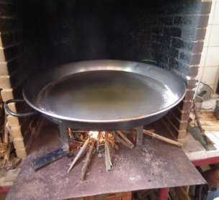
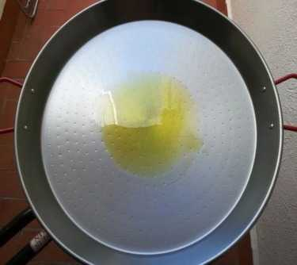
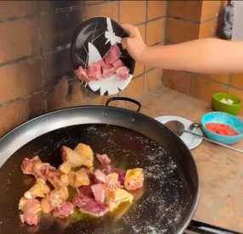
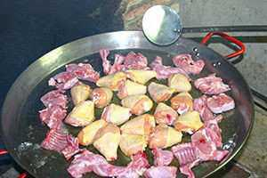
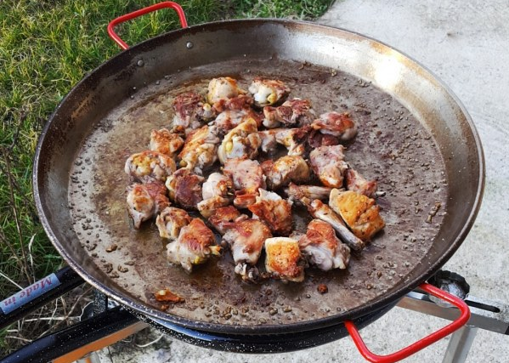
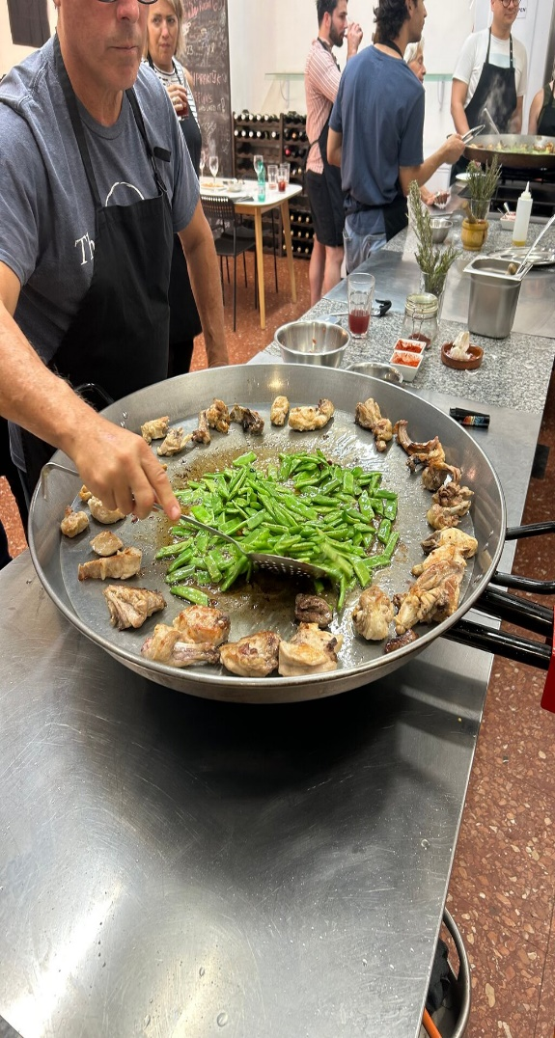
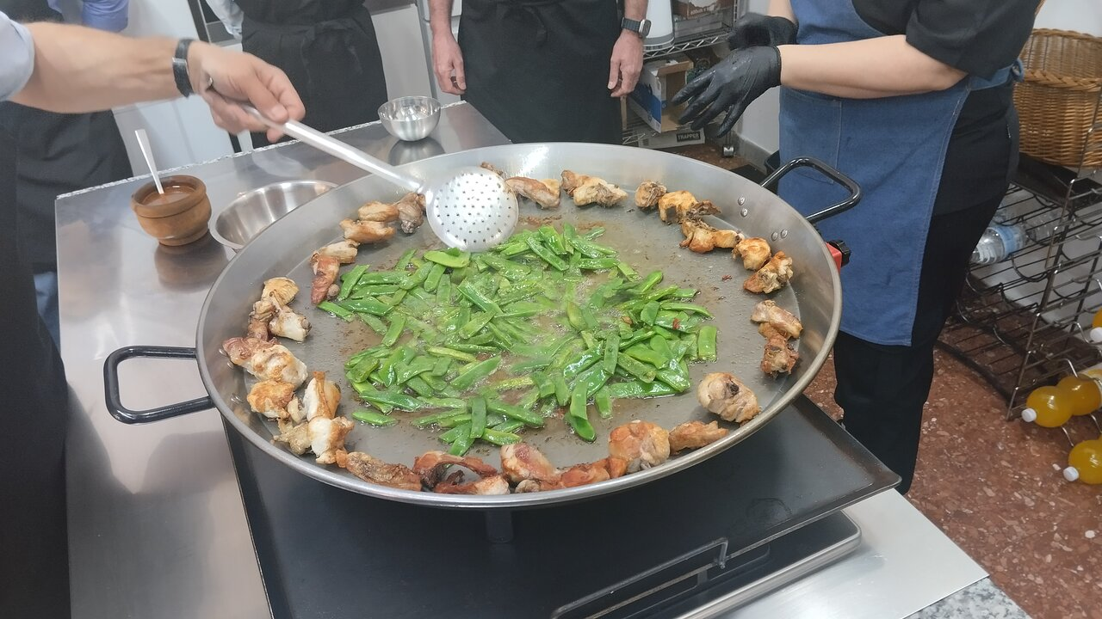
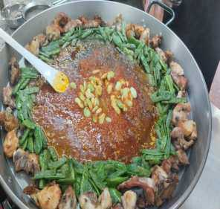
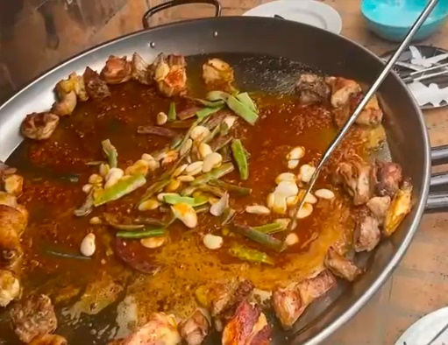
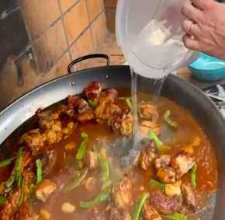
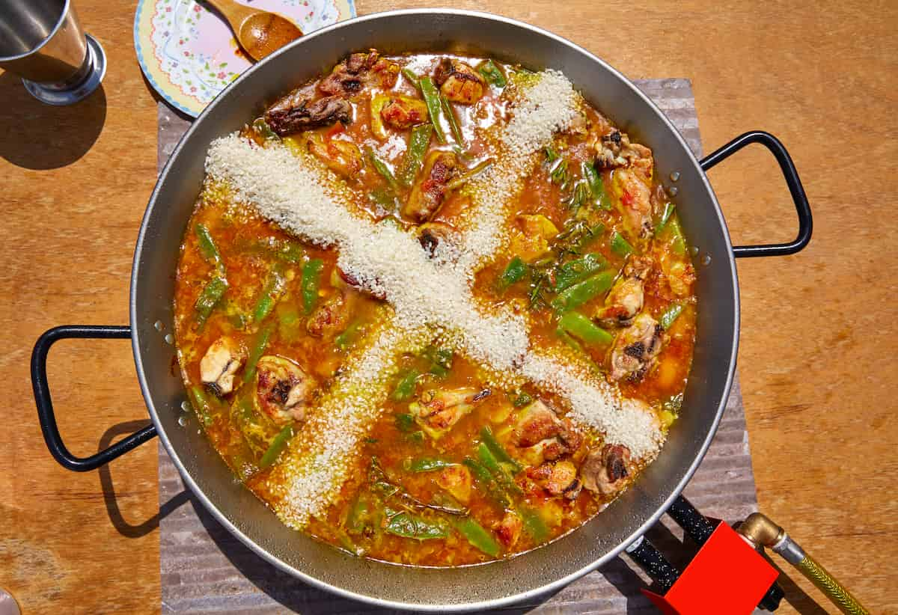
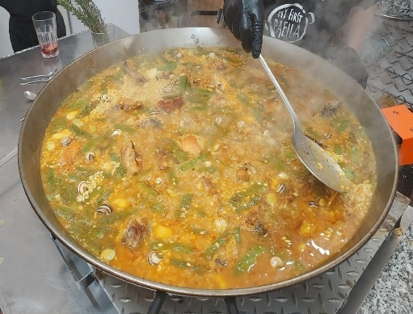
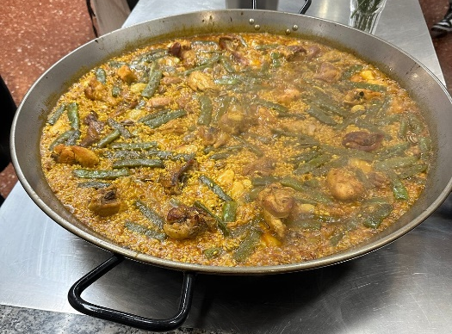
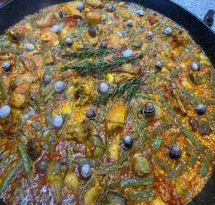
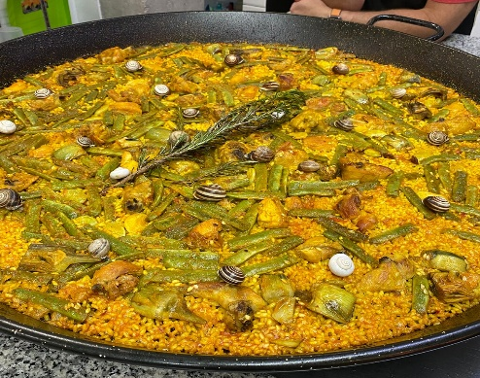
Préparation paella traditionnelle Valenciana

Slide 13
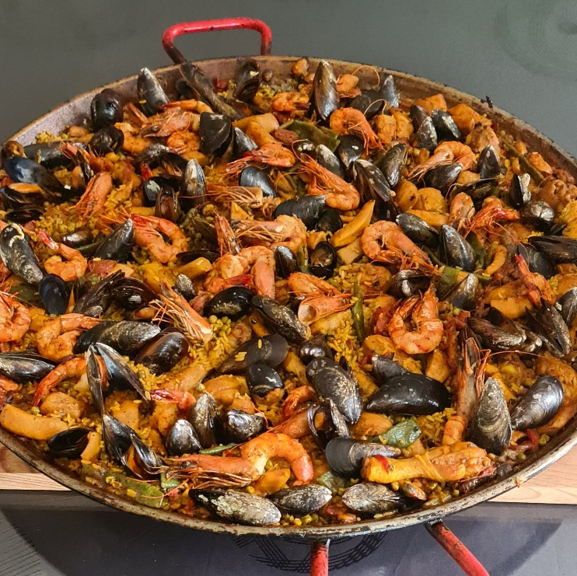
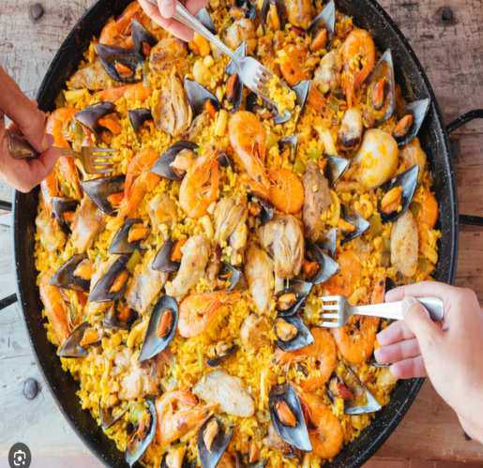
Il existe des variantes de la recette originale de la Paella valenciana . Toutefois, la préparation est toujours identique, seuls quelques ingrédients varient légèrement..
La recette de la paella mixte 10 Personnes
Voici la recette de la paella la plus connue en France et dans le monde : la Paella Mixte. Elle est souvent appelée paella Royale : un nom inventé par les gens du marketing de l'industrie alimentaire Française. Elle est aussi confondu avec la paella Valenciana qui n'a pourtant aucun produit de la mer.
La paella Mixte a été inventée par les restaurants de Valencia quand l'Espagne s'ouvrait au tourisme et qu'il fallait répondre aux attentes en goût de ces visiteurs venus du nord. Elle n'existe pourtant pas traditionnellement à Valencia où aucune famille ne la cuisine.
Tel qu'elle est connue, c'est un mélange équilibré entre une paella authentique et un riz en paella au Fruit de mer.
1 kg Poulet : cuisses, arrières cuisses et ailes
0,6 kg Haricot vert plat : appelé aussi "haricot coco" ou "ferradura" en Valencien
0,4 kg Haricot blanc plat : le "haricot de Soissons" est le plus proche ou Garrofó en Valencien
0,5 kg Calamar : ou Seiches, suivant votre goût
0,5 kg Moule : soit une vingtaines de moules
10 pièces Langoustine
10 pièces Crevette : ou Gambas ou les deux, suivant votre goût
240 g Tomate : environ 2 grosses tomates
40 brin Safran
1 kg Riz rond : A.O.C. de Valencia, en Bomba ou Albufera, mais absolument du riz rond & court
3,5 dl Huile d'olive : A.O.C. de Valencia, ou toute huile Extra méditerranéenne
3 l Eau
80 Sel : blanc & fin

Slide 14
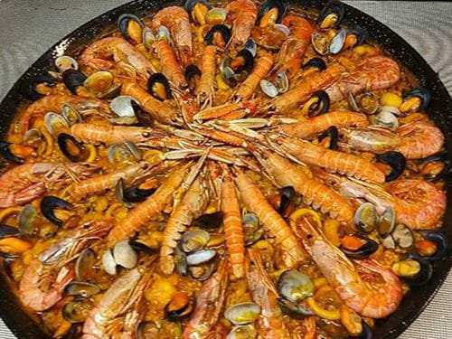
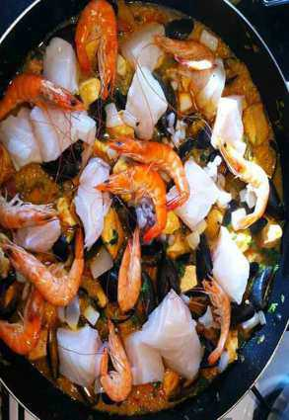
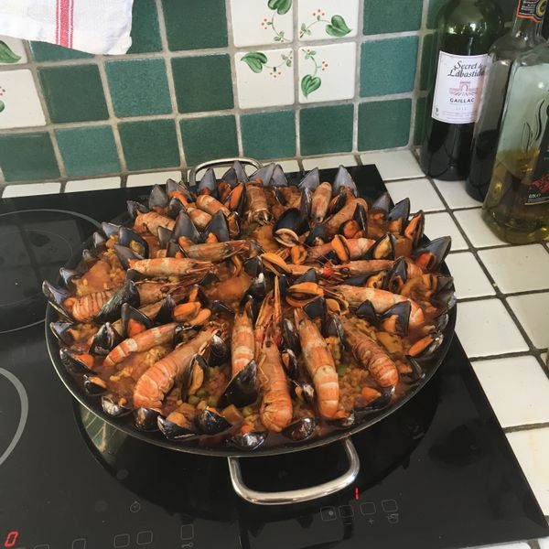
La recette de la paella aux fruits de mer 10 personnes
Appelée en Castillan paella de mariscos ou parfois paella marinera, cette paella de poisson & fruits de mer est sûrement la plus connue après la paella mixte. La viande de la paella valenciana a été remplacée par des produits de la mer et l'eau de cuisson par un bouillon de poisson. C'est un riz cuisiné avec des poissons ou des fruits de mer, ou les deux. L'histoire de ce plat remonte très loin, car il est fort probable que les premiers riz aient été cuisinés avec des produits de la Albufera (anguilles, bouillon de poisson…), les rizières de Valencia étant au bord de la mer…
1 kg Lotte : de la queue de Lotte coupée en tranches épaisses
0,5 kg Calamar : ou Seiches, suivant votre goût
0,5 kg Moule : soit une vingtaines de moules
10 pièces Langoustine
10 pièces Crevette : ou Gambas ou les deux, suivant votre goût
240 g Tomate : environ 2 grosses tomates
40 brin Safran
1 kg Riz rond : A.O.C. de Valencia, en Bomba ou Albufera, mais absolument du riz rond & court
3,5 dl Huile d'olive : A.O.C. de Valencia, ou toute huile Extra méditerranéenne
2 l Bouillon de poisson : à partir de poissons de roches, crabes, tête de lotte, ...
Sel : blanc & fin

Slide 15
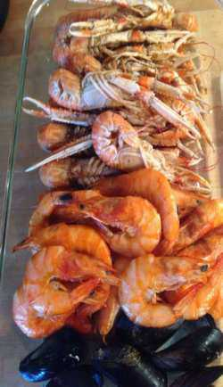
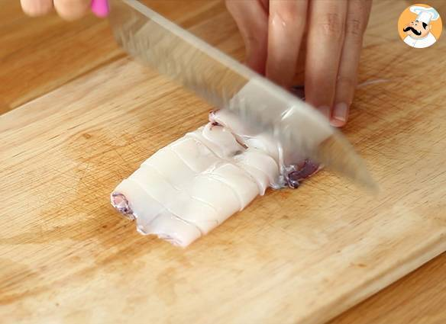
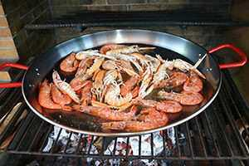
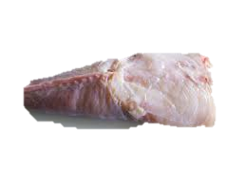
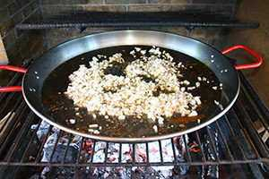
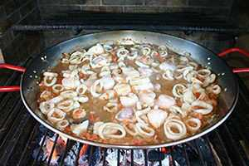
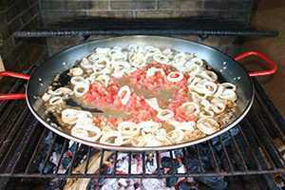
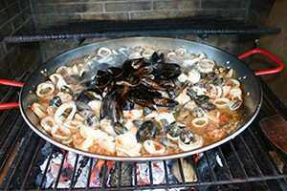
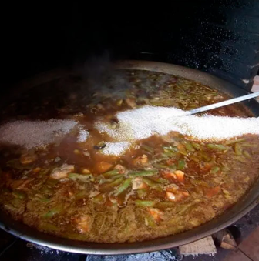
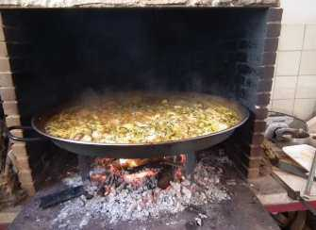
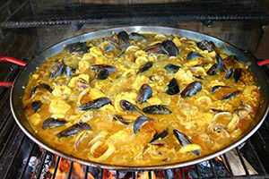
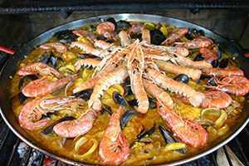
Préparation paella aux fruits de mer

Slide 16
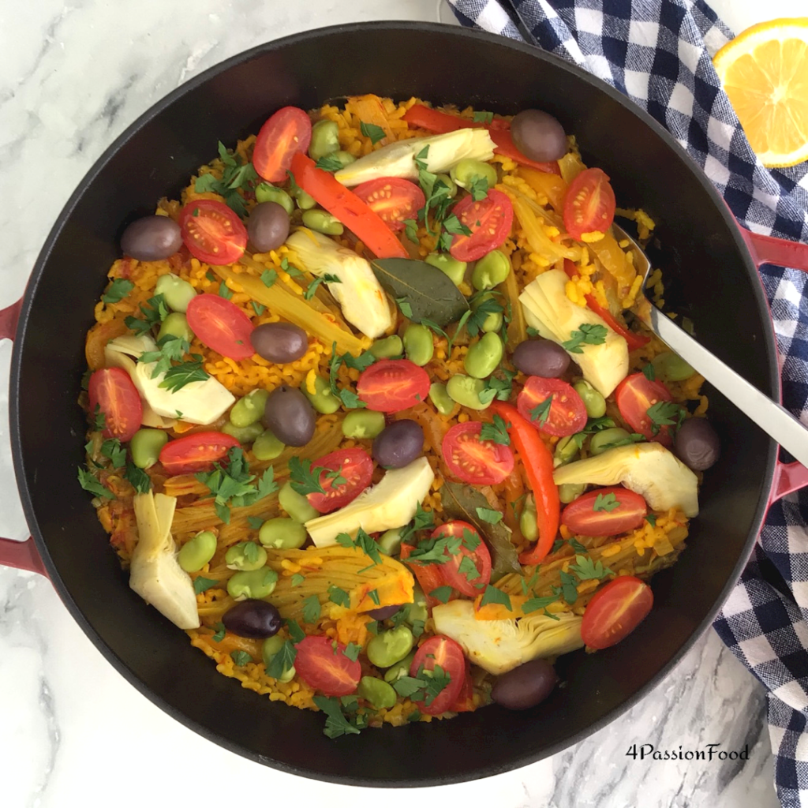
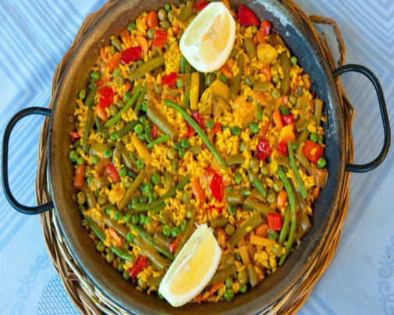
La recette de la paella de légumes 10 personnes
Appelée en Castillan "Paella de Verduras" ou "Arroz en paella verde" ou encore "Paella Verde" : c'est une Paella de légumes, le plus souvent (pour ne pas dire toujours) cuisiné sans viandes, ni bouillon de viande, une Paella Végétarienne en quelque sorte . Oubliez le plus possible les légumes surgelés ! Faites avec les légumes de saisons, quitte à en enlever ou en rajouter sur la liste proposée ci-après. Vous voulez réussir une paella gouteuse ? Deux impératifs fraicheur et qualité !
4 pièces Artichaut
400 g Fève
400 g Petits Pois
400 gramme Haricot vert plat
1 pièce Poivron Rouge : à découper en petites lanières
1 pièce Poivron Vert : à découper en petites lanières
2 pièces Tomate : à râper manuellement
1 c a s Piment doux
1 gramme Safran
3 dl Huile d'olive : A.O.C. de Valencia, ou toute huile Extra méditerranéenne
1 kg Riz rond : A.O.C. de Valencia, en Bomba ou Albufera, mais absolument du riz rond & court
2,5 l Eau : 3 l au feu de bois
1 c a s Sel

Slide 17



La recette de la paella Andalouse 10 personnes
On doit au moins reconnaître cela aux Andalous : c'est leur version de la paella Andalouse qui est la plus connue en France et souvent plus que la paella Mixte et donc encore plus que la paella Valenciana. Elle est souvent confondu avec la paella originelle, mais il n'en est rien, la Paella Valenciana n'a aucun produit de la mer, encore moins de charcuterie...
1 kg Poulet
400 g Chorizo : à découper en fines tranches
1 pièce Poivron Rouge
1 pièce Poivron Vert
400 g Haricot vert plat
400 g Petits Pois
500 g Seiche : ou de Calamars
600 g Moule : soit environ 2 par personnes
10 pièces Crevette : ou gambas. Et doubler si les pièces sont petites
10 pièces Langoustine
2 pièces Tomate : à râper manuellement
1 c à s Piment doux
1 g Safran
1 kg Riz rond : A.O.C. de Valencia, en Bomba ou Albufera, mais absolument du riz rond & court
1 dl Huile d'olive : A.O.C. de Valencia, ou toute huile Extra méditerranéenne
2,5 l Eau : 3 l si vous cuisinez au feu de bois
1 c à s Sel

Slide 18


La recette du riz noir en paella, l’Arroz Negro 10 personnes
L'Arroz Negro est un des riz en paella classiques de Valence, il doit sa couleur à l'encre de la seiche qui entre dans son élaboration. Cuit en paella, il doit toute sa saveur aux produits de la Méditerranée, qui le hausse à la cime des riz de pêcheur.
De la seiche, un fond de sauce tomate, de l'oignon, et de l'ail. Le tout avec un riz cuit dans le bouillon de poisson.Il serait originaire des villages de pêcheurs aux alentours de la ville de Castellón, dans la province de Valencia. Mais il est aussi souvent cuisiné dans les villages autour d'Alicante comme Torrevieja, Guardamar, Santa Pola, Villajoyosa.
2 kg Seiche : petites seiches appelées "chipirón(es)"
2 c à s Encre de Seiche
1 pièce Oignon
6 dents Ail
2 pièce Tomate : environ 2 grosses tomates à râper manuellement
40 brins Safran
1 kg Riz rond : A.O.C. de Valencia, en Bomba ou Albufera, mais absolument du riz rond & court
3,5 dl Huile d'olive : A.O.C. de Valencia, ou toute huile Extra méditerranéenne
1 c à s Sel
2,5 l Bouillon de poisson : à partir de poissons de roches, crabes, tête de lotte, ...

Slide 19

La recette de l’Arroz del Senyoret 10 personnes
L'Arroz del Senyoret se traduit en français par le "riz du petit Monsieur", mais il faut le comprendre dans le sens "riz de l'homme précieux". Si vous êtes dans la région de Valencia, il vous faut absolument le goûter...La légende de l'Arroz del Senyoret, raconte que dans un restaurant de la cote Valencienne, un homme un peu précieux avait l'habitude commander un riz en paella aux fruits de mer (Arroz de marisco). Mais ne voulant plus : ni se salir les doigts en mangeant, ni se servir de son couteau, demanda au restaurateur de trouver une solution. Celui-ci réinventa le plat sans changer les ingrédients, mais avec les crustacés décortiqués et juste la chair des poissons . Le client put enfin manger son riz à la cuillère sans se servir de ses doigts.
Pour le plat
1 kg Lotte
1 kg Calamar
10 pièce Gamba
10 pièce Crevette
2 pièce Tomate
1 càs Piment doux
1 g Safran
1 kg Riz rond : A.O.C. de Valencia, en Bomba ou Albufera, mais absolument du riz rond & court
3 dl Huile d'olive : A.O.C. de Valencia, ou toute huile Extra méditerranéenne
3 pincée Sel
Pour le bouillon
1 kg Poissons de roches
2,5 l Eau
2 pièces Oignon

Slide 20


La recette de l’Arroz a Banda 10 personnes
"Arroz a banda" signifie "Riz à part" parce que ce riz en paella est cuisiné dans un bouillon de poisson, sans ingrédients (parfois quelques petites sèches) et qu'il accompagne un plat de poisson et de pommes de terre et d'ognons . Ce plat se sert généralement avec une ailloli, les poissons ayant perdu de leurs goût dans le bouillon que l'on utilisé pour faire le riz.
Attention : le nom de "Arroz a Banda" est souvent galvaudé...Ce plat est souvent servit dans les restaurants sans le plat de poisson et ses pommes de terre, mais avec des moules, sèche ou calamars, et des crustacés sur le dessus.Il s'agit alors d'une "Paella aux fruits de mer" ou d'un "Arroz del Senyoret" si tous les crustacés sont pelés.
Pour le plat
1 pièce Oignon : haché très finement
2 pièce Tomate : râpée manuellement. Gardez la pulpe & jetez la peau
1 càs Piment doux
1 g Safran
1 kg Riz rond : A.O.C. de Valencia, en Bomba ou Albufera, mais absolument du riz rond & court
3 dl Huile d'olive : A.O.C. de Valencia, ou toute huile Extra méditerranéenne
1 cas Sel
Pour le bouillon
800 g Pomme de terre
500 g Oignon
1 kg Poissons de roches : méditerranéen. Ex. : Lotte, Scorpène, Bécasse de mer, Sarans..
2,5 l Bouillon de poisson : 3 l si vous cisinez au feu de bois

Slide 21

La recette de la paella de morue et chou-fleur 10 personnes
Le riz en paella de morue et chou-fleur (arròs amb col-i-flor) est très populaire dans la région de Valencia . Pour une préparation assez rapide, c'est une recette simple qui nous donne de beaux résultats sur la table & dans les palais...
Pour le plat
1 kg Morue
1 kg Chou-fleur
2 pièce Tomate : 3 si elles sont petites
3 càs Persillade
1 càs Poivron doux
1 g Safran
1 kg Riz rond
3 dl Huile d'olive
1 càs Sel
Pour le bouillon
1 kg Poisson de roche
2 pièce Oignon
2,5 l Eau

Slide 22


La recette du riz au four 6 personnes
Le riz au four, "Arroz al Horno" en Espagnol, ou "Arròs al forn" en Valencien, est un plat originaire de Xativa à Valencia qui se cuisine traditionnellement dans un plat en terre appelés en Valencien "Rossejadora".C'est un plat d'hiver à base de charcuterie et de morceaux de porc. Cuisson des ingrédients
Faites frire dans l'huile et dans le plat en terre, s'il peut aller sur le feu, ou sinon dans une poêle, les rondelles de pomme de terre, et les deux tomates coupées en deux. Réservez-les.
Dans la même huile, disposez la tête d'ail entière, et faites bien dorer la Ventrèche et les Coustellous à feu doux.
Puis faites réduire la purée de tomate avec l'ensemble et ajoutez le piment doux à la fin.
Disposez le riz et faites frire le tout légèrement.
Si vous avez utilisé une poêle, ré introduisez le tout dans le plat.
Ajoutez les boudins et disposez harmonieusement l'ensemble avec la tête d'ail au milieu
Pour le plat
6 pièce Boudin : noir à l'oignon & au pignons de pins
300 g Cotellette de porc : "Coustellou" (travers de porc frais) découpés en petits morceaux
2 pièce Ventrèche : deux belles tranches de poitrine de porc fraîche
3 pièce Tomate : 1 rappée en purée, 2 coupées en deux pour mettre sur le plat
1 pièce Pomme de terre : pelée et coupée en grosse tranche
1 pièce Gousse d’ail : entière
200 g Pois chiches
1 càs Piment doux
1 g Safran
600 g Riz rond
2 dl Huile d'olive
1 càs Sel
Pour le bouillon
1 l Eau : un peu moins de 2 fois le volume de riz
1 pièce Porc : bas morceaux comme un pied, une queue ou du museau
1 pièce Navet
1 càs Sel

Slide 23


La recette de la fideuà 10 personnes
Inventée à Gandia (Gandie en français) au cœur de la communauté valencienne & copiée dans toute l'Espagne, la fideuà (prononcez fide’wa) est une paella aux fruits de mer cuisinée avec des pâtes à la place du riz . Voici tout ce que vous devez savoir sur cette spécialité 100% de Valencia ! Comme la paella 😉
La légende veut que quelques pêcheurs sur leur barque, la Santa Isabel, sur la plage de Gandia, voulurent cuisiner une paella aux fruits de mer avec leur pêche du jour. Ayant oublié le riz, ils le remplacèrent par des pâtes (fideus en valencien) et ainsi naquit la fideuà . Vous trouverez deux versions très différentes de l'origine de ce plat . Histoire de la fideuà :
10 pièces Gamba : ou crevettes, suivant votre moyens
10 pièces Langoustine
0,8 kg Lotte : de la queue de Lotte coupée en tranches épaisses
0,8 kg Seiche : ou Calamars, suivant votre goût
240 g Tomate : environ 2 grosses tomates
2 càs Piment doux
2 càs Persillade : hachez de l'ail & du persil dans un peu d'huile d'olive extra
40 brin Safran
1 kg Pâte : vermicelles n°4 ou n°3
3,5 dl Huile d'olive : A.O.C. de Valencia, ou toute huile extra méditerranéenne
80 g Sel : blanc & fin
3 l Bouillon de poisson : à partir de poissons de roches, crabes, tête de lotte, ...

Slide 24

Chaque 20 septembre , coïncidant avec la récolte du riz, les Valenciens célèbrent la Journée mondiale de la paella , date à laquelle nous louons ce délicieux plat de la cuisine valencienne et le partageons avec le reste du monde.
Ce même jour, à La Marina de València (région de Pérgola), douze chefs venus du monde entier allumeront leurs fourneaux et se prépareront à concourir pour la Coupe du Monde de la Paella 2025 : le prix de la meilleure paella du monde préparée par un chef international. Le concours sera retransmis en direct sur écran géant de 10 h à 15 h. De 11 h à 14 h 45, des portions de paella seront servies à 5 euros et des boissons à 2 euros.
Si vous êtes curieux de voir le trophée de cette compétition, il sera exposé au Marché Central de Valence du 13 au 19 septembre. C'est une véritable œuvre d'art créée par l'artiste fallero José Luis Platero.
Peu importe où vous vivez dans le monde, votre menu du 20 septembre est clair : une bonne assiette de paella pour célébrer la journée de ce trésor gastronomique... Bon appétit !
Ce concours, déjà organisé depuis 1961, est le concours le plus ancien d'Espagne et sa 65e édition aura lieu en 2025. C'est un concours qui a lieu chaque année et qui consiste à élaborer des paellas valenciennes, entre 30 et 40 concurrents du monde entier.

Slide 25



Bon Appétit!!!
Commentaires et images du NET: certaines photos perso.

